Slide 1
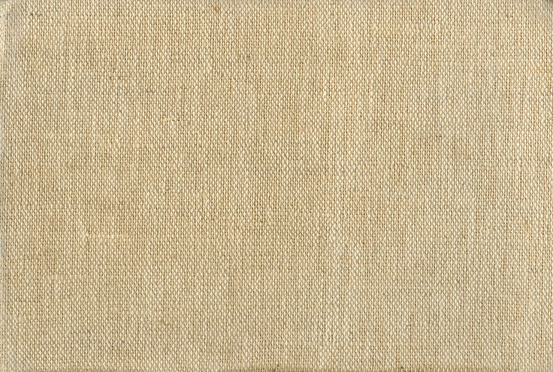
Мастер-класс
«Авторская интерпретация росписи Загорской матершки»
Автор: Довгун О.В.,
Преподаватель МАУ ДО «ДХШ №2»

Slide 2
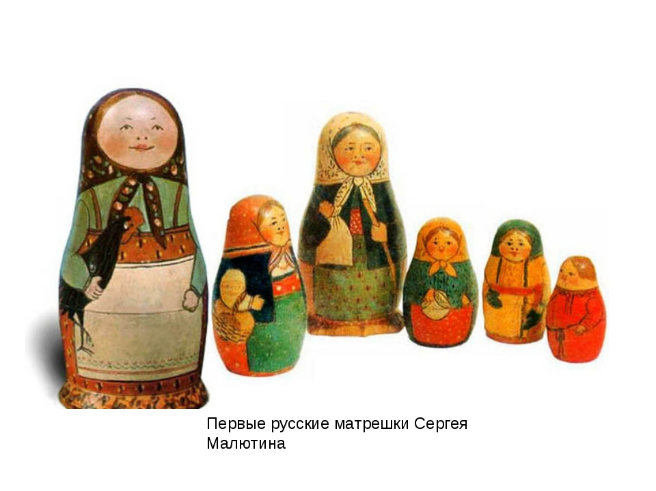
Первая матрёшка впервые появилась в Сергиевом Посаде.
Авторы: токарь – Василий Звёздочкин, художник – Сергей Малютин.

Slide 3
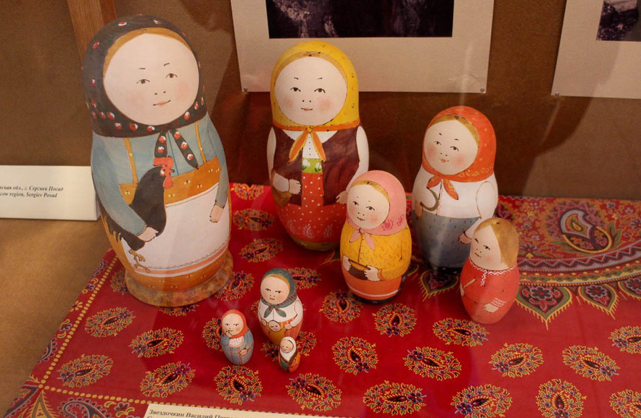
Матрёшка 8 мест. Создана по мотивам первой русской матрёшки.
Автор: Мария Дмитриева.

Slide 4
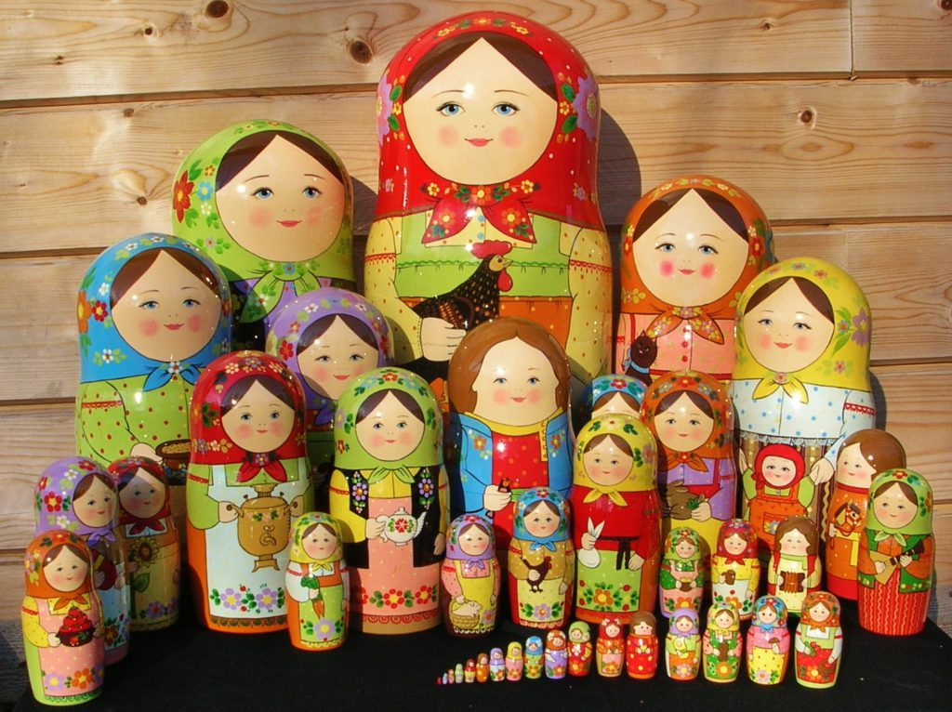
Загорская матрёшка

Slide 5
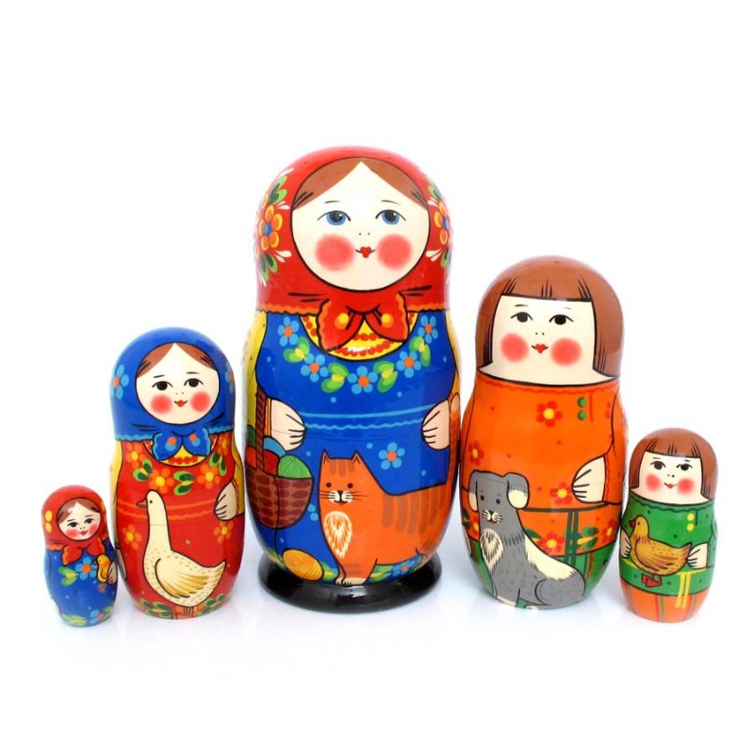
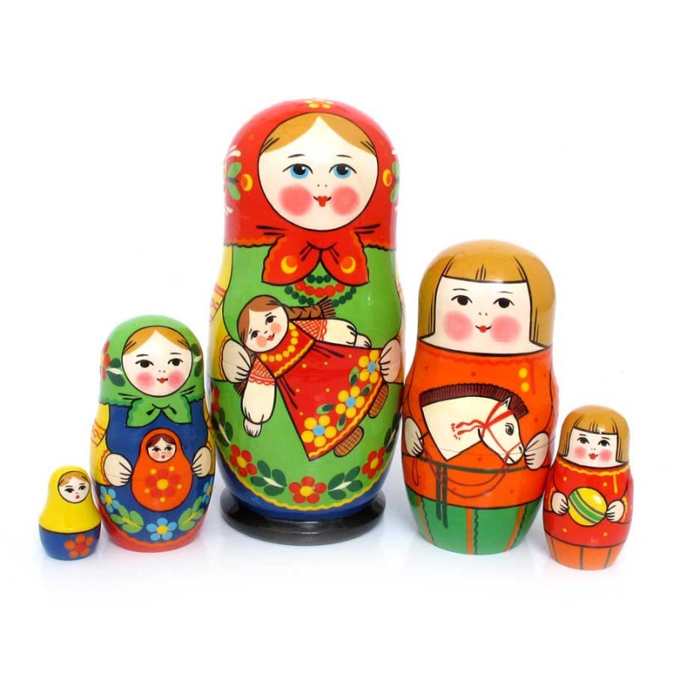
Загорская матрёшка

Slide 6
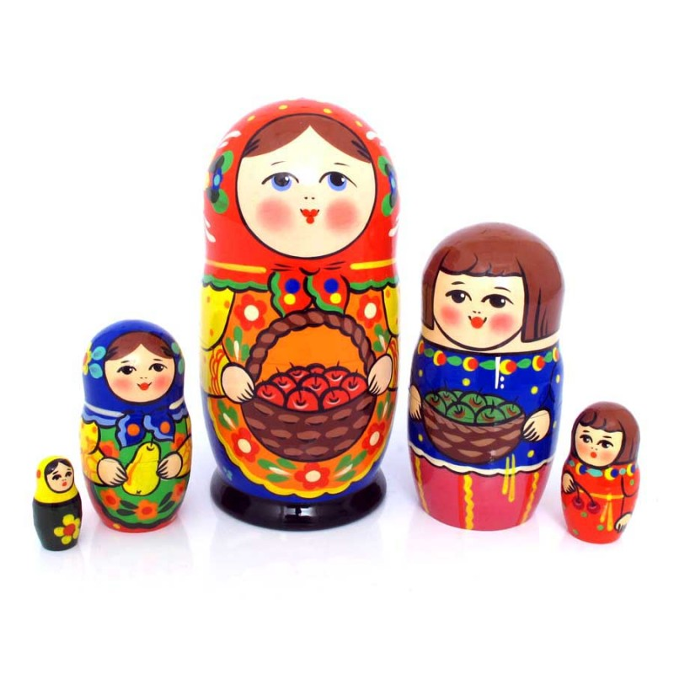
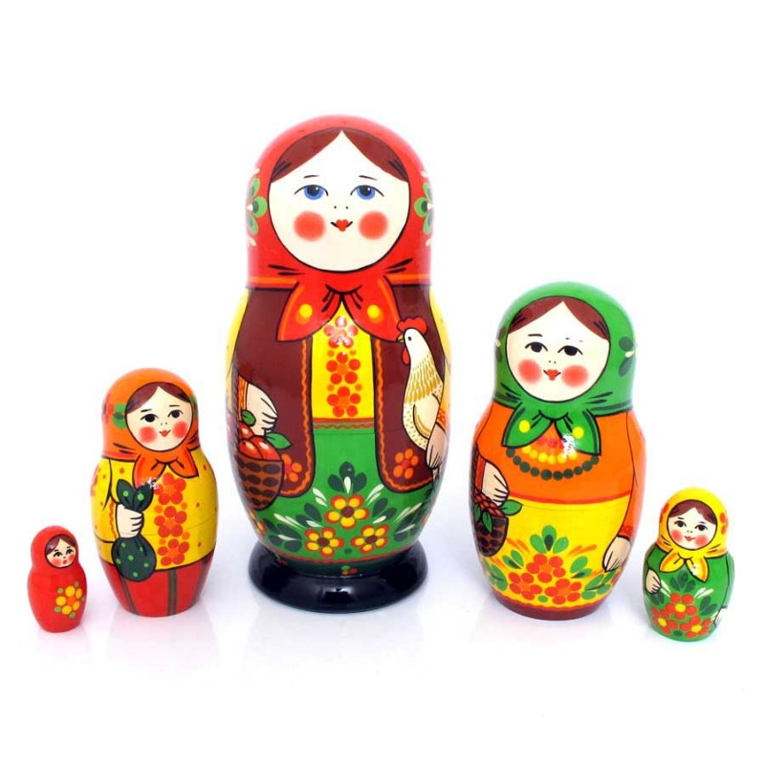
Загорская матрёшка

Slide 7
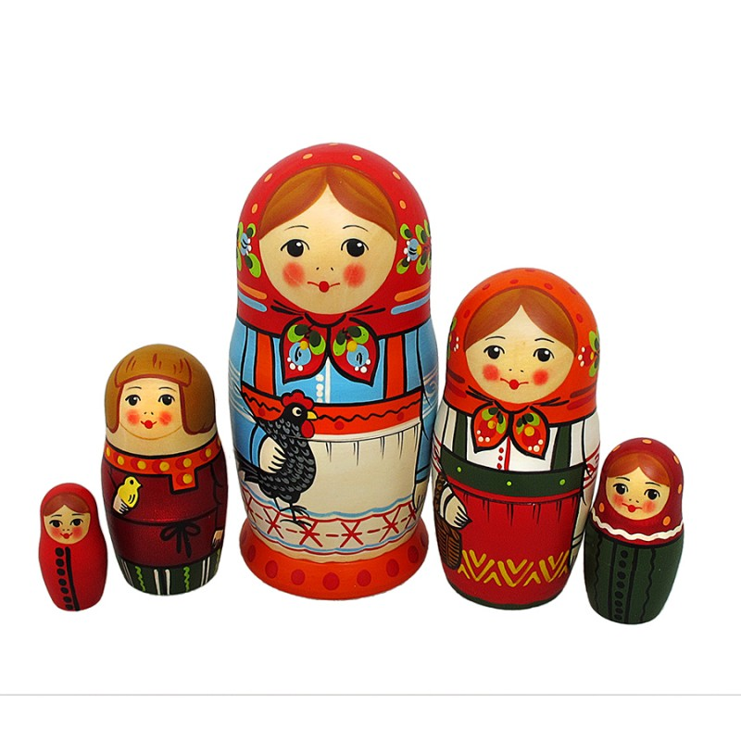
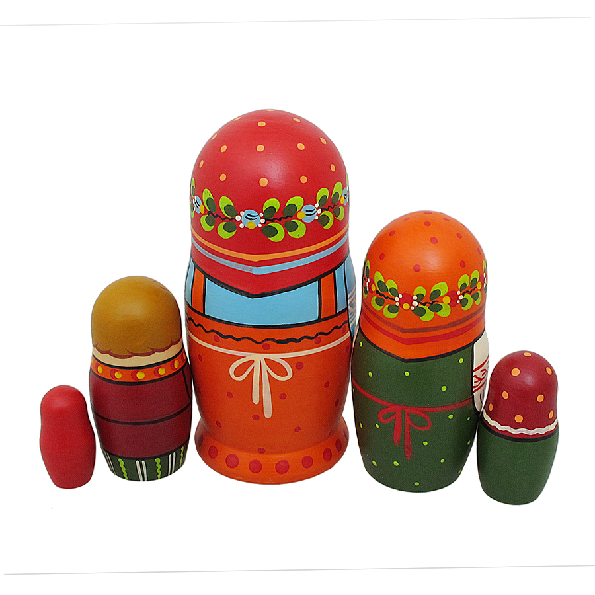
Загорская матрёшка

Slide 8
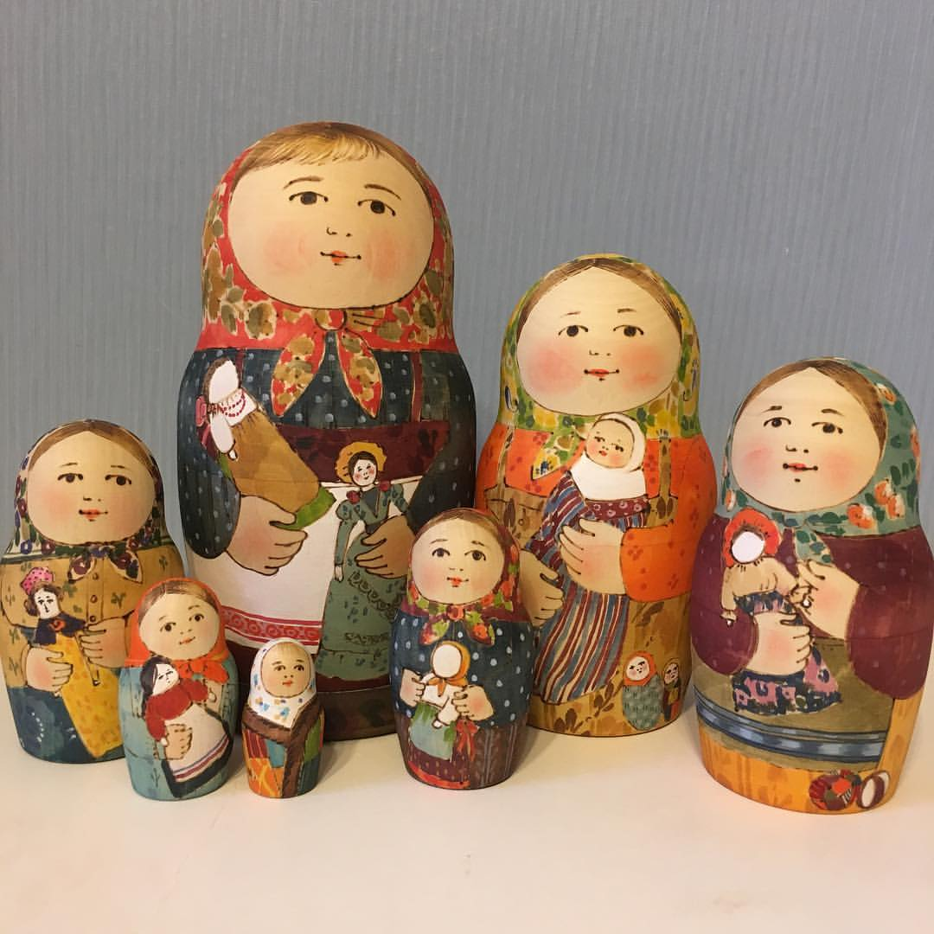
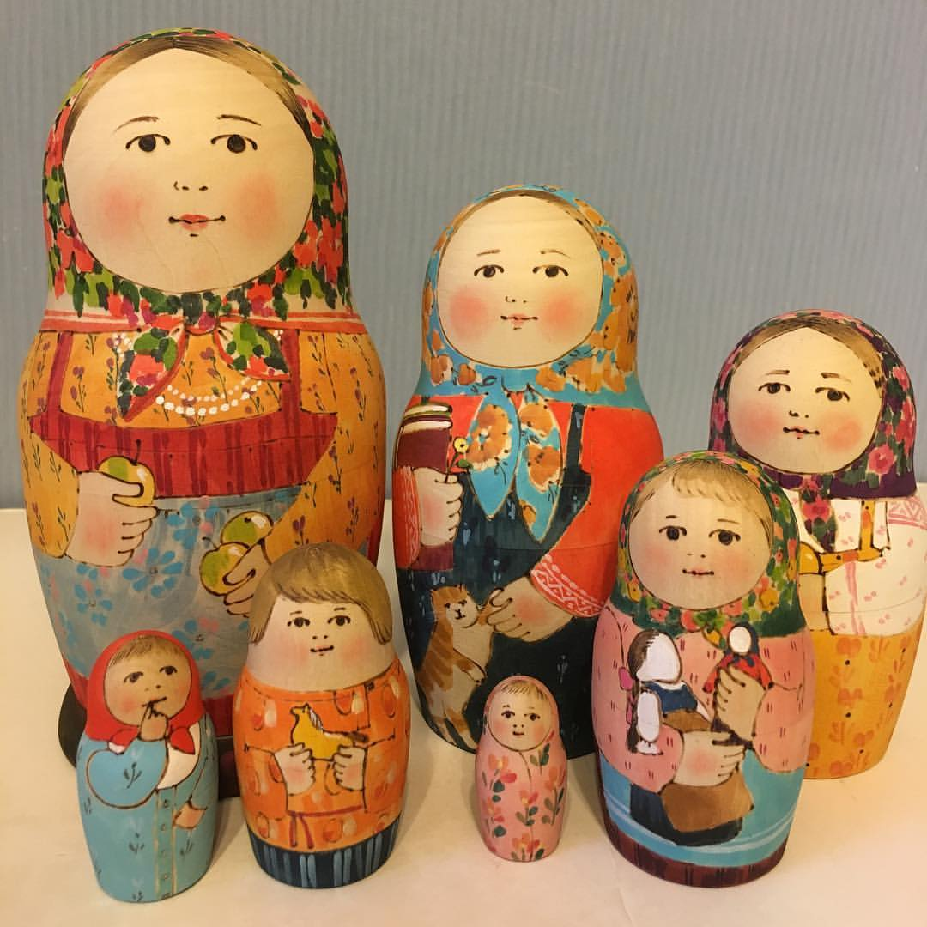
Новая эстетика загорской игрушки.
Мастер: Мария Дмитриева.

Slide 9
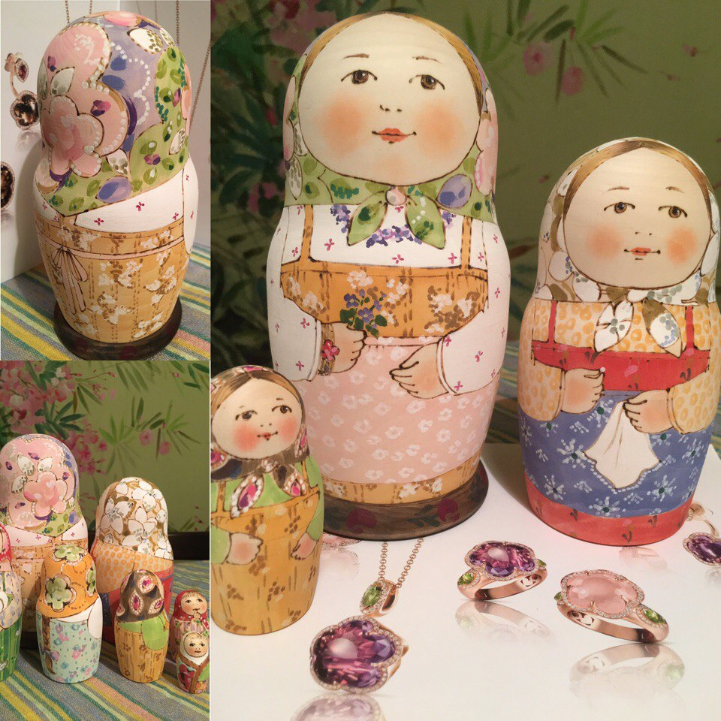
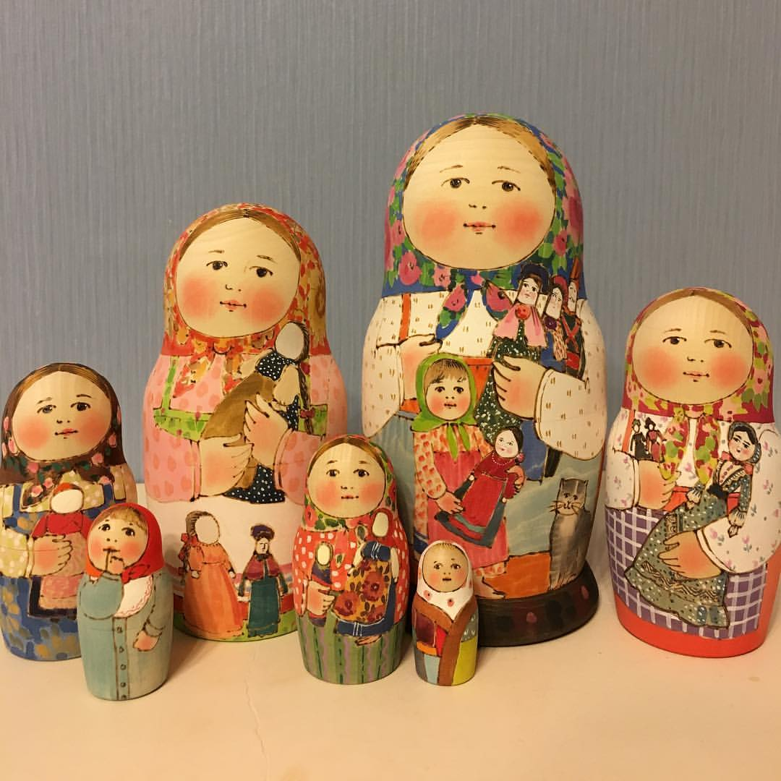
Новая эстетика загорской игрушки.
Мастер: Мария Дмитриева.

Slide 10
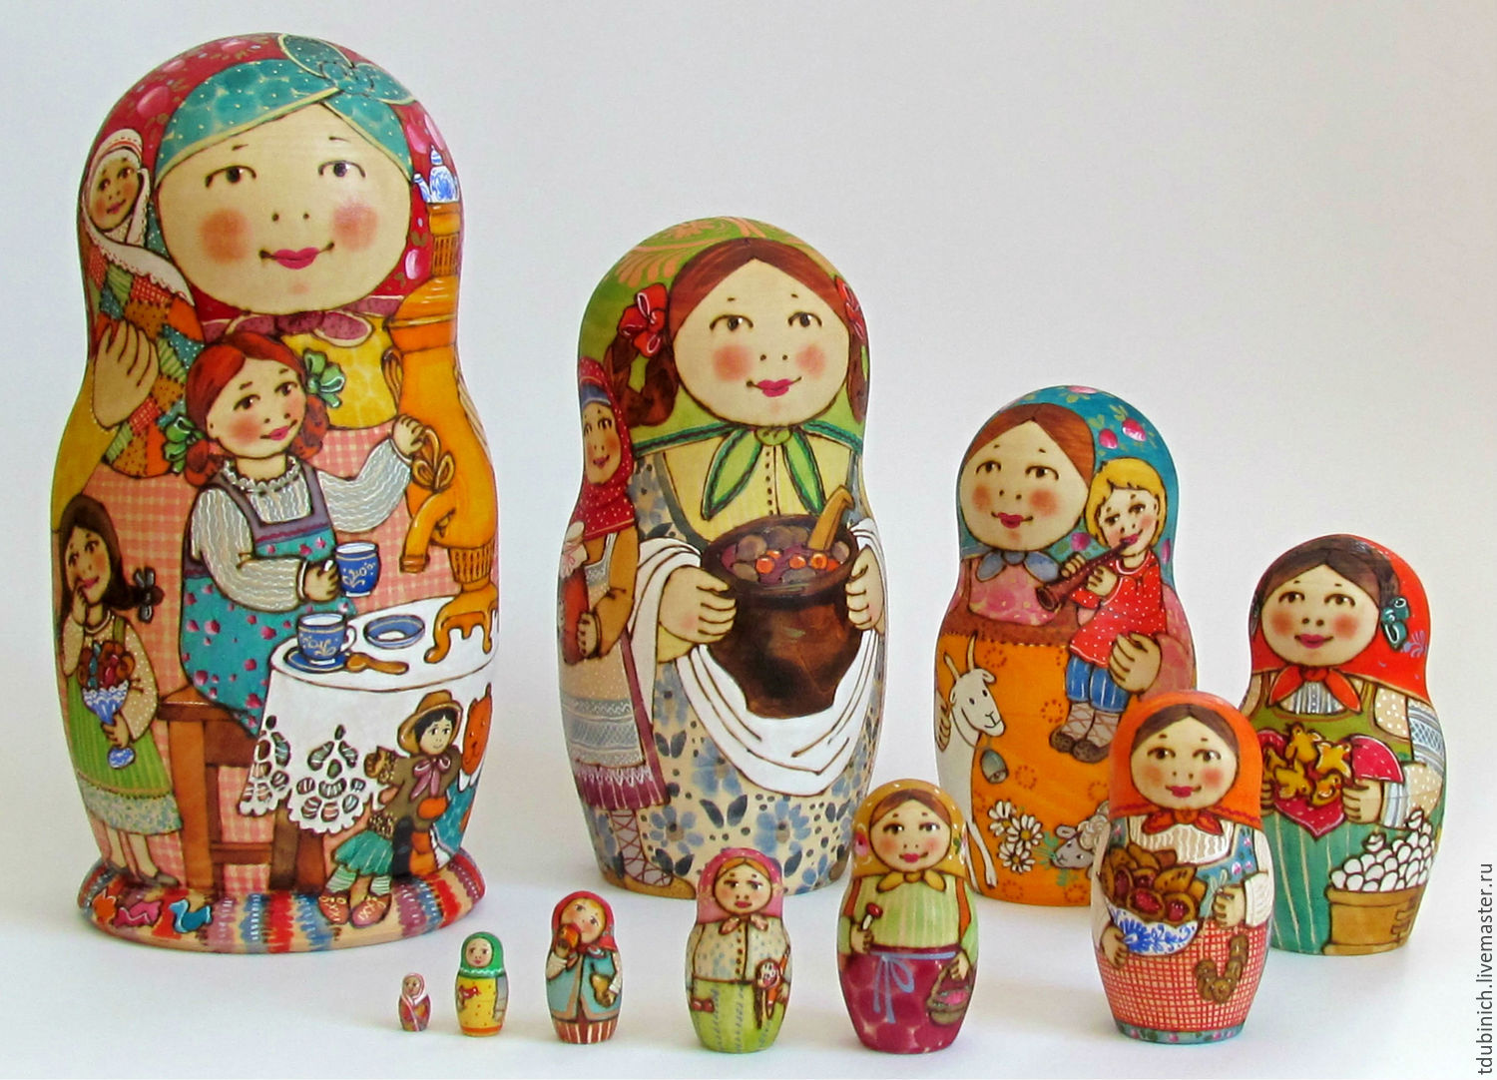
Новая эстетика загорской игрушки.
Мастер: Татьяна Дубинич.

Slide 11
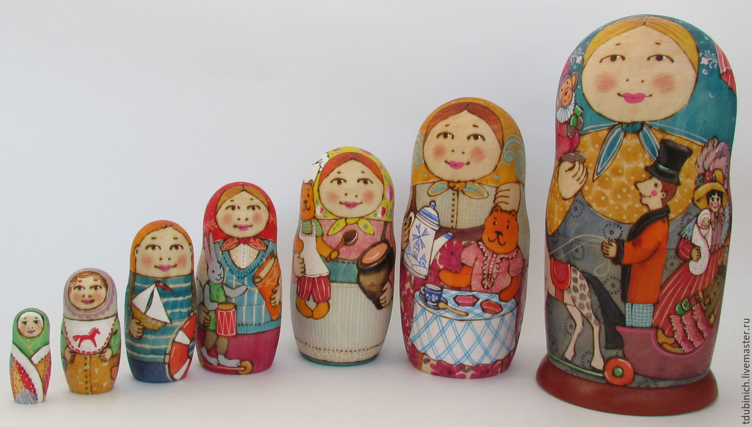
Новая эстетика загорской игрушки.
Мастер: Татьяна Дубинич.

Slide 12
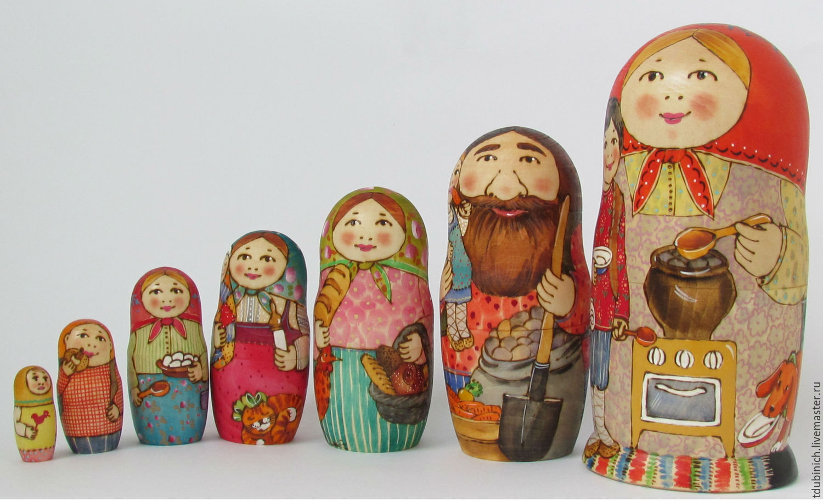
Новая эстетика загорской игрушки.
Мастер: Татьяна Дубинич.

Slide 13
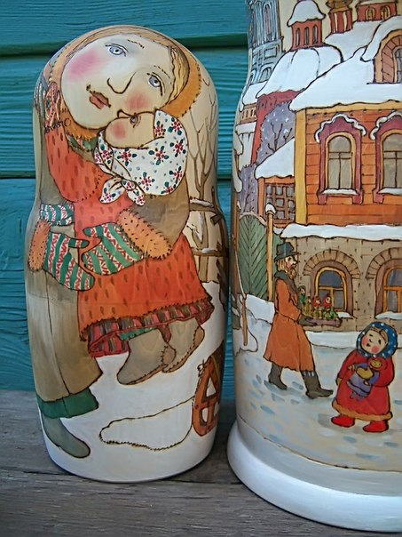
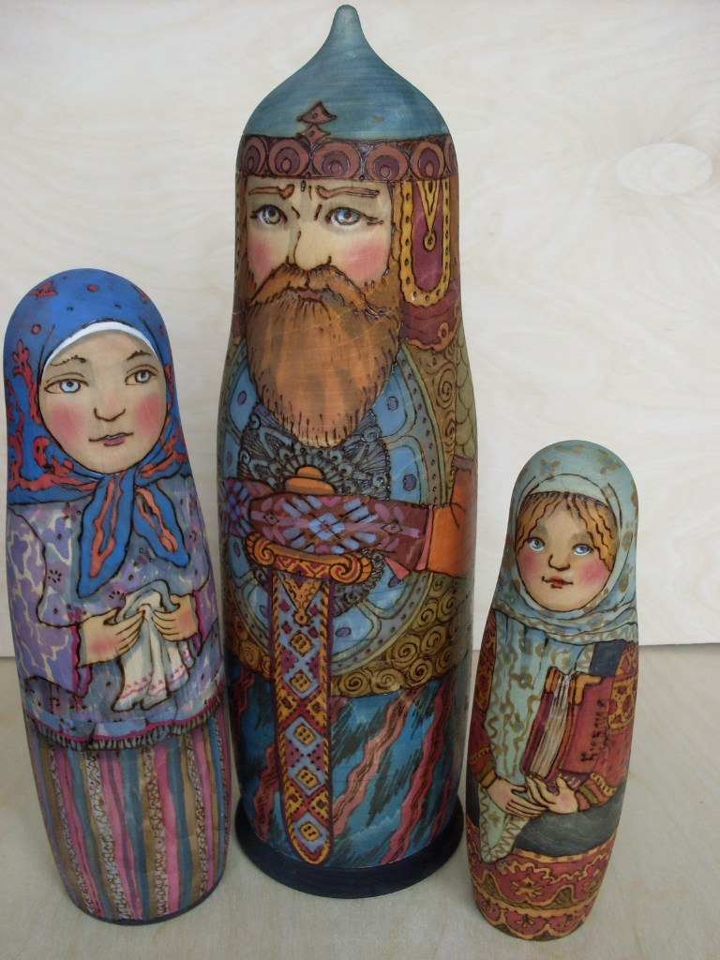
Новая эстетика загорской игрушки.
Мастер: Наталья Воронина.

Slide 14
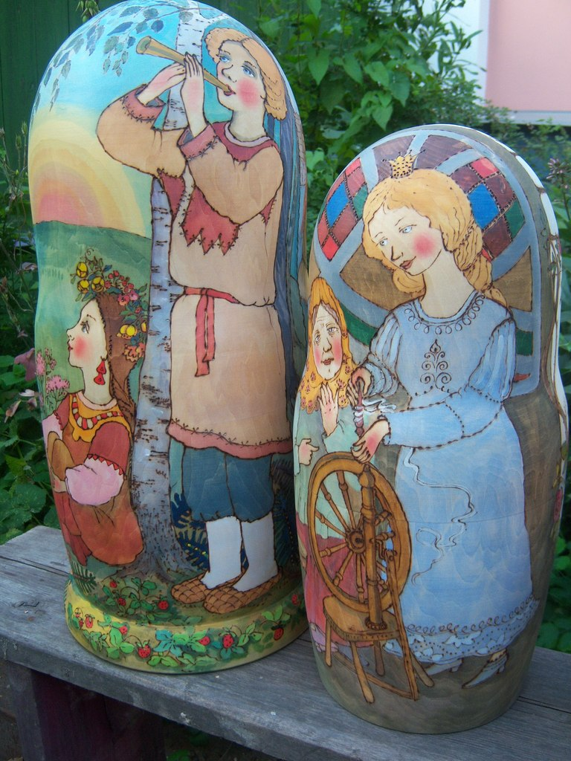
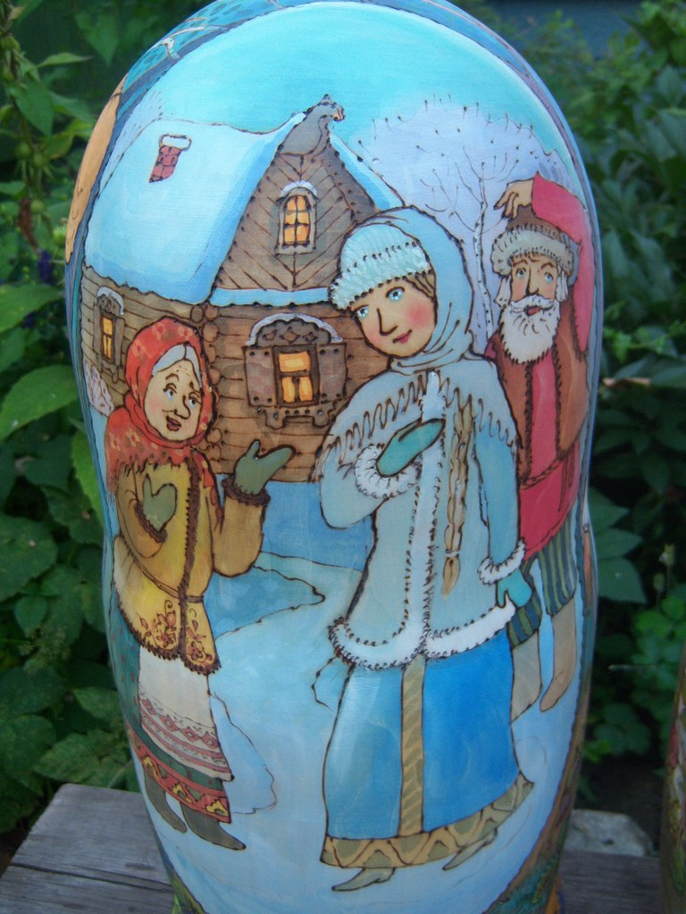
Новая эстетика загорской игрушки.
Мастер: Наталья Воронина.

Slide 15
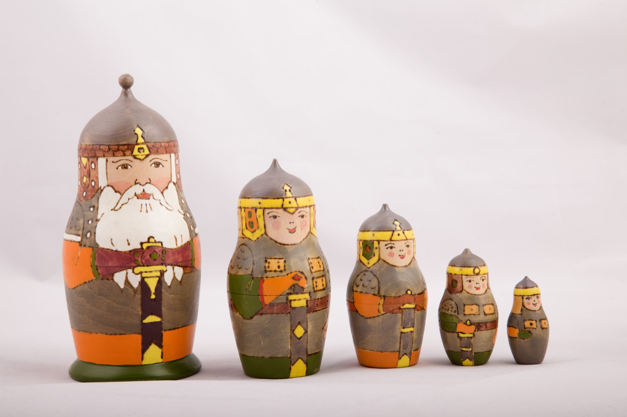
Матрёшка – Богатырь.

Slide 16
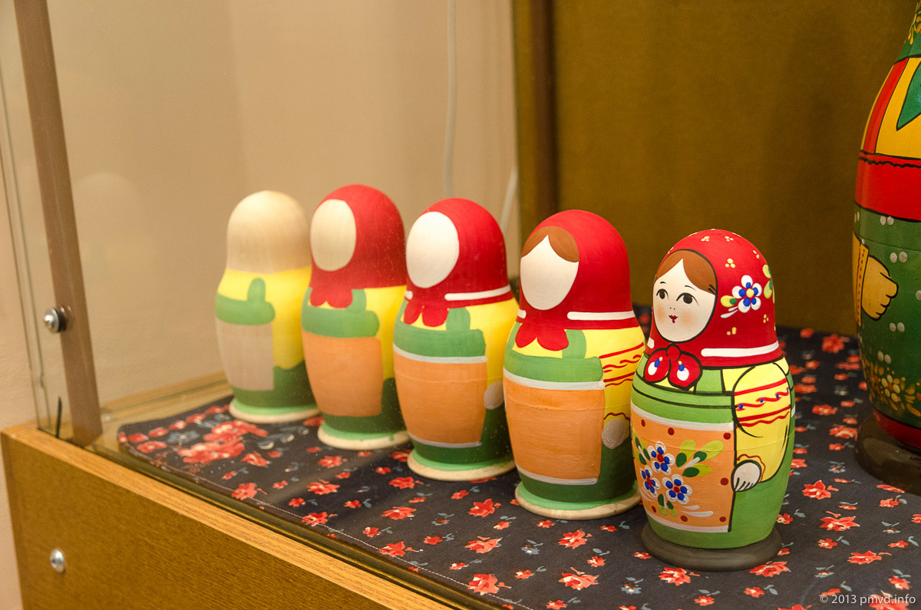
Процесс росписи.

Slide 17
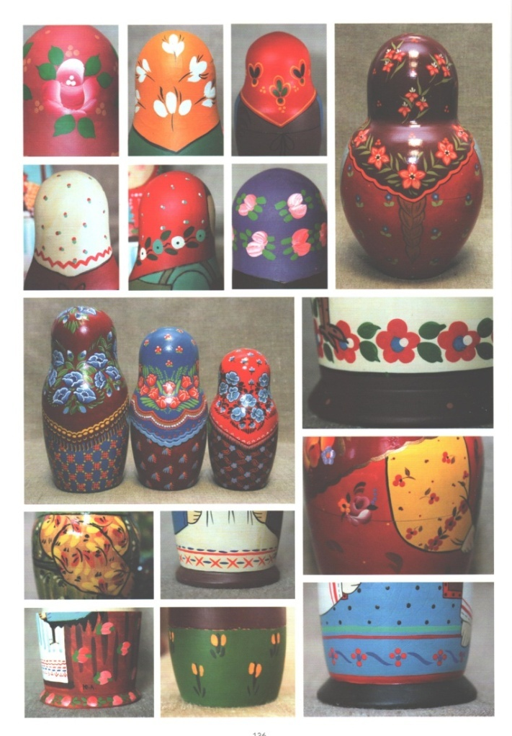
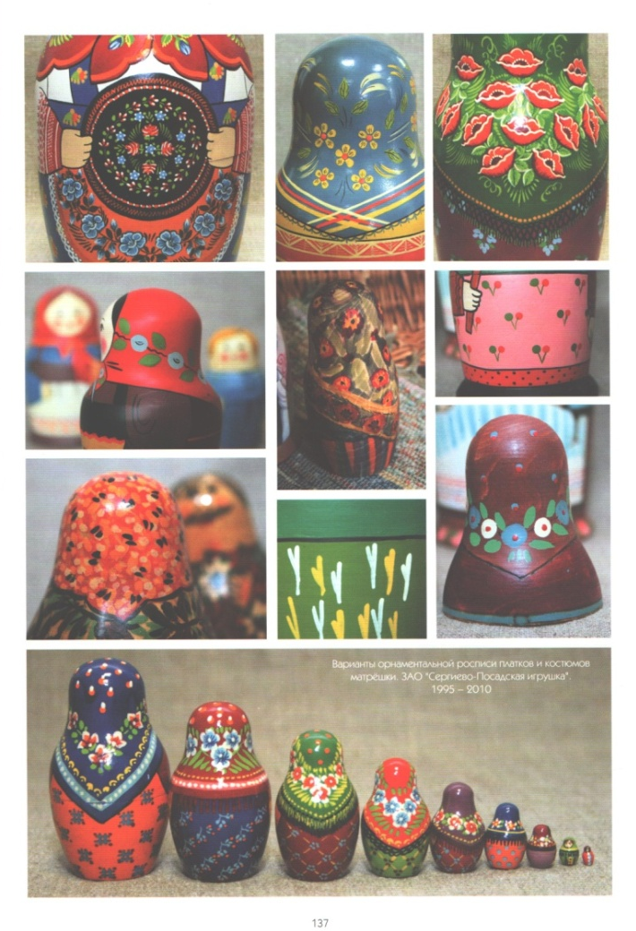
Варианты орнаментальной росписи загорской матрёшки

Slide 18
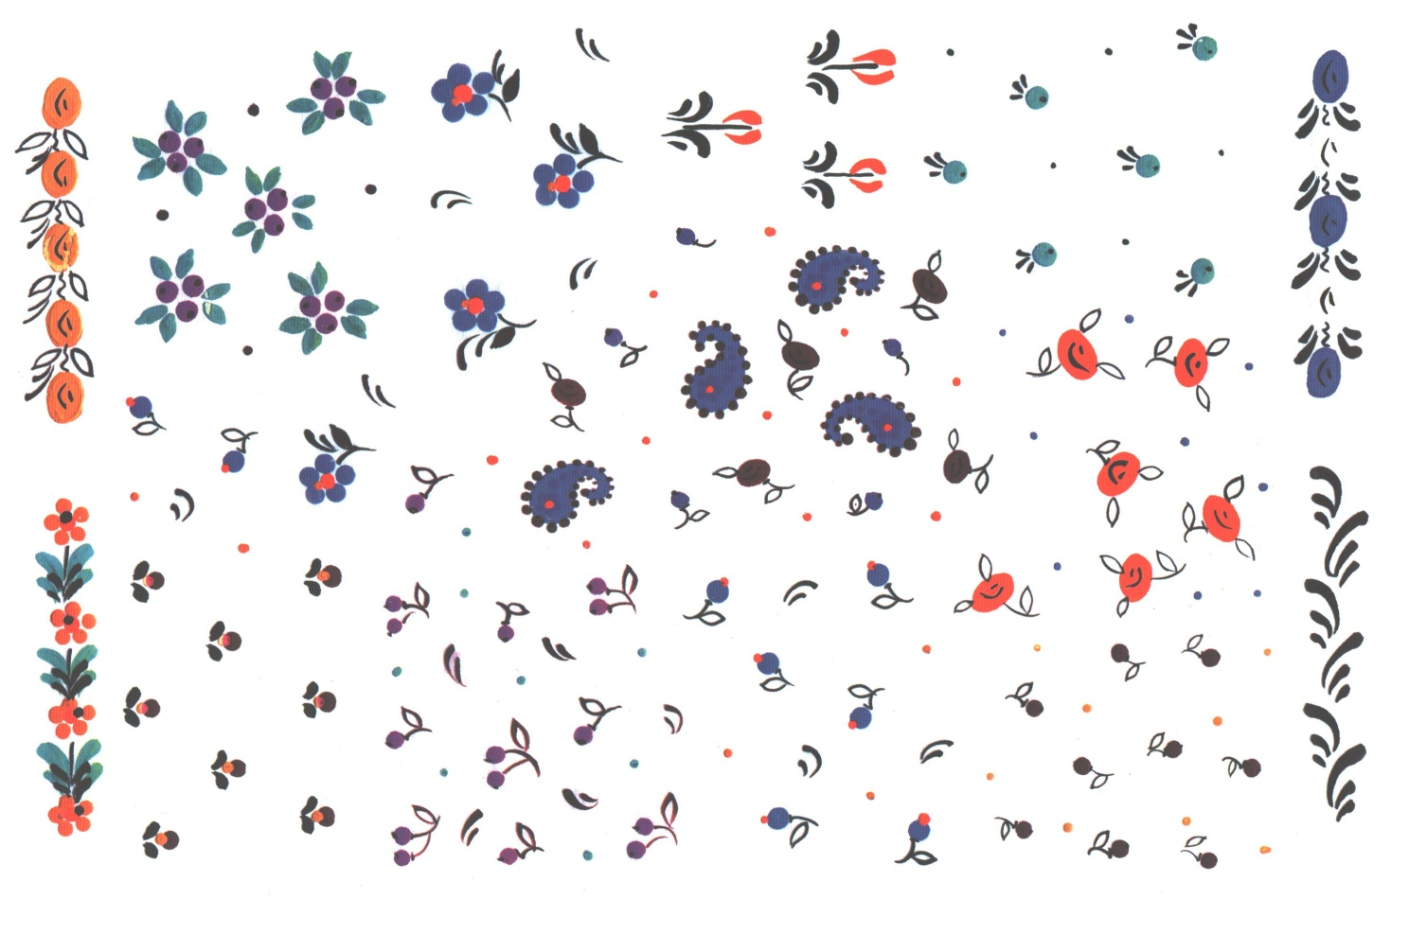
Варианты орнаментальной росписи загорской матрёшки

Slide 19
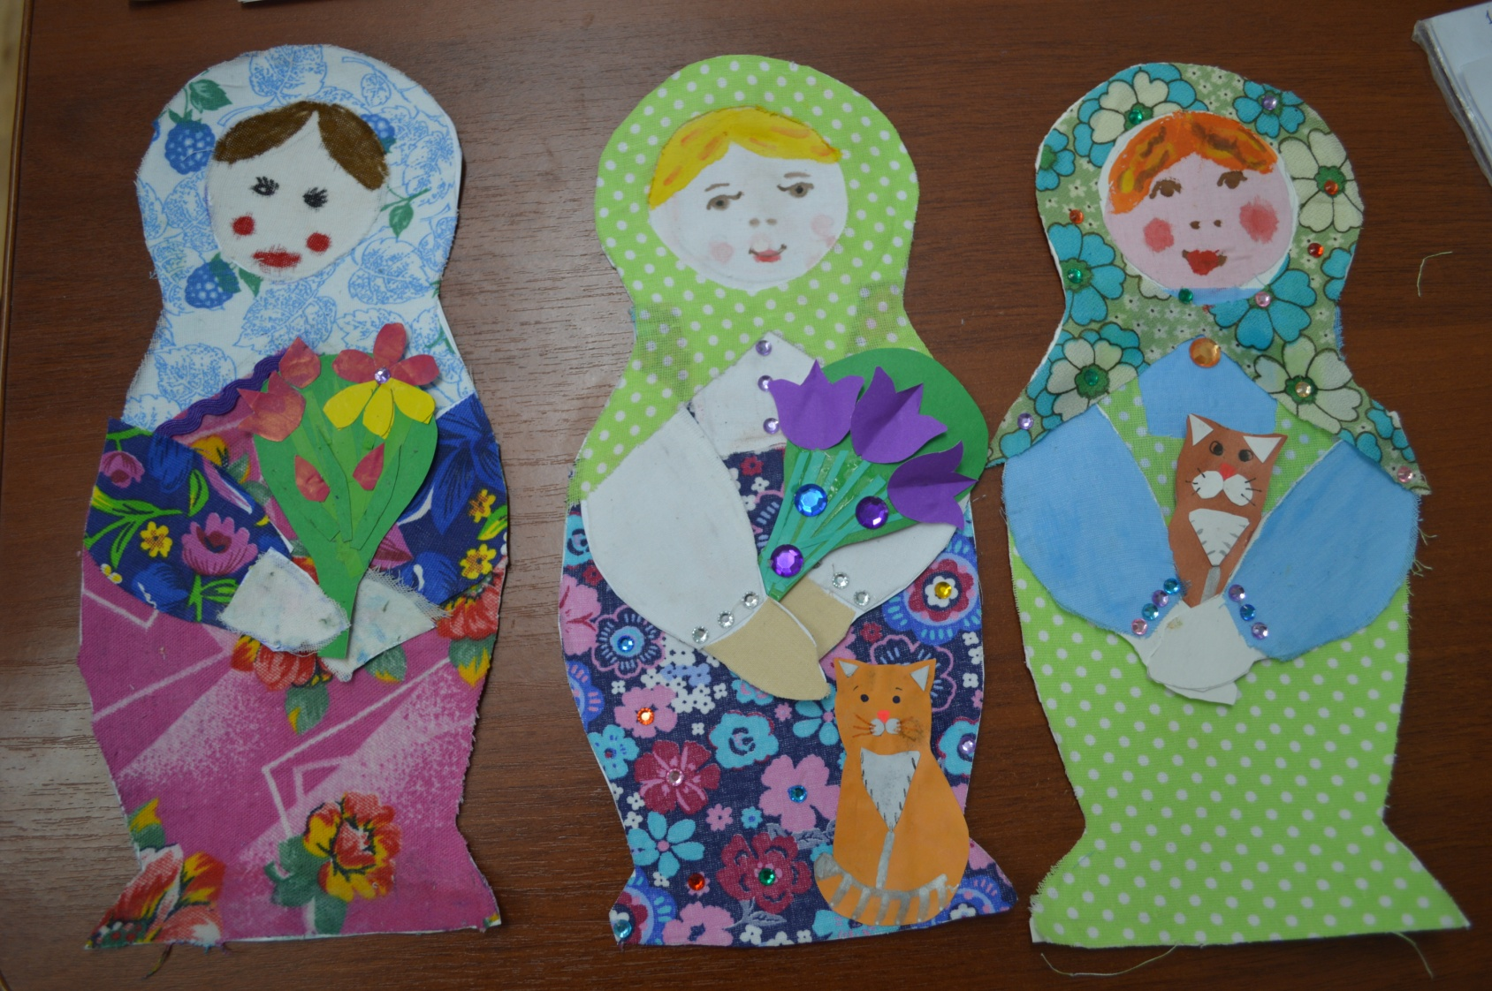
Работы учащихся

Slide 20
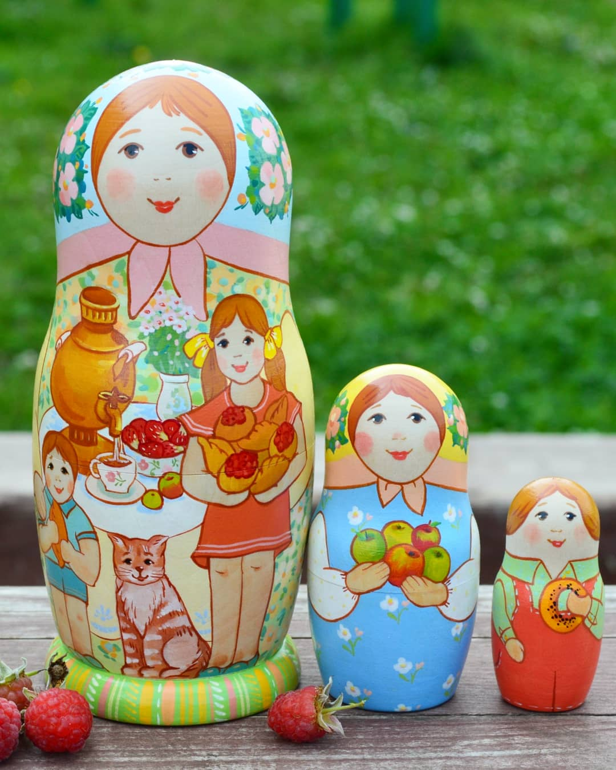
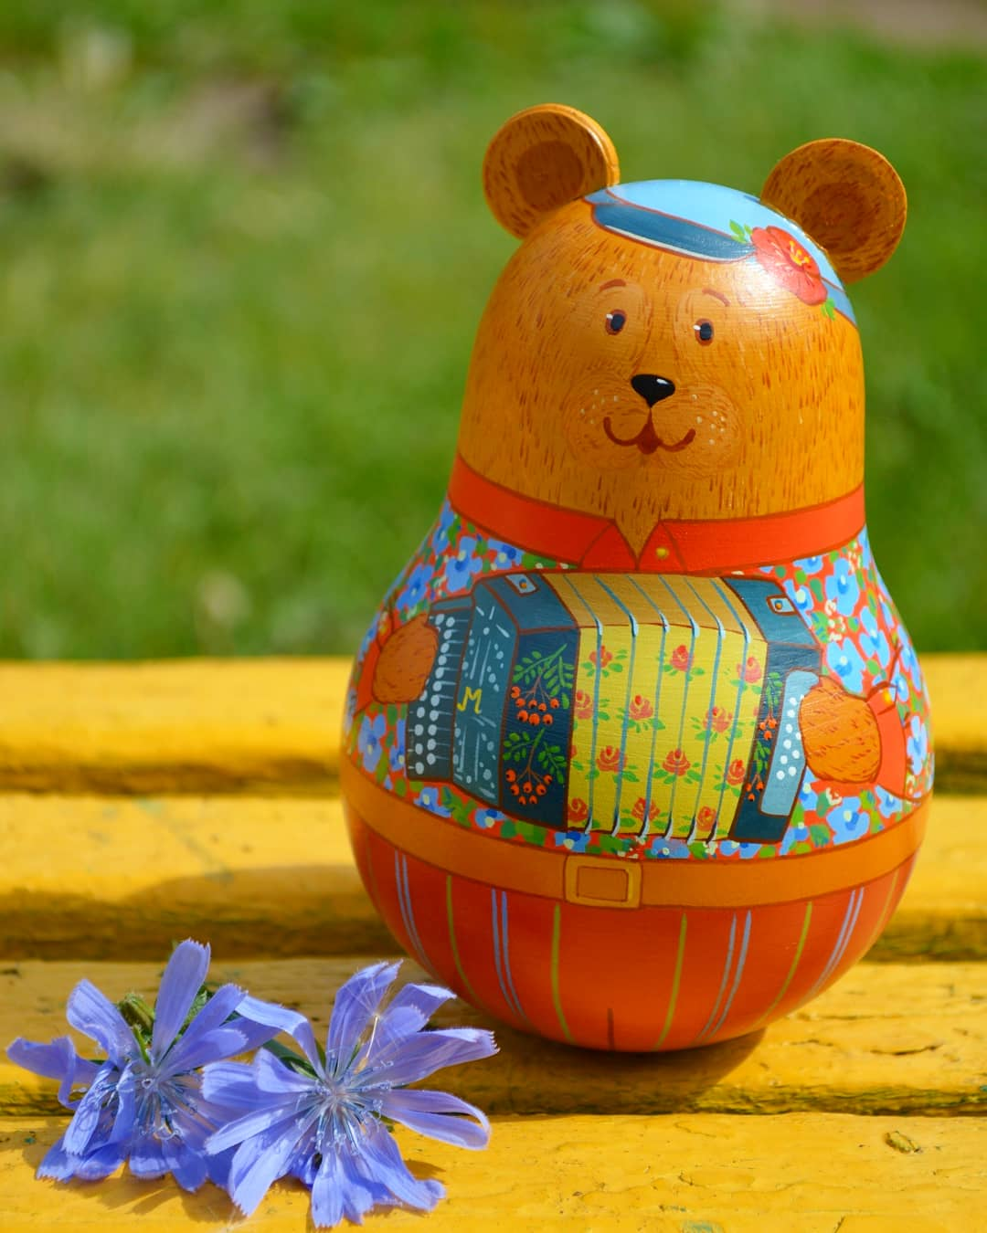
Работы преподавателя

Slide 21
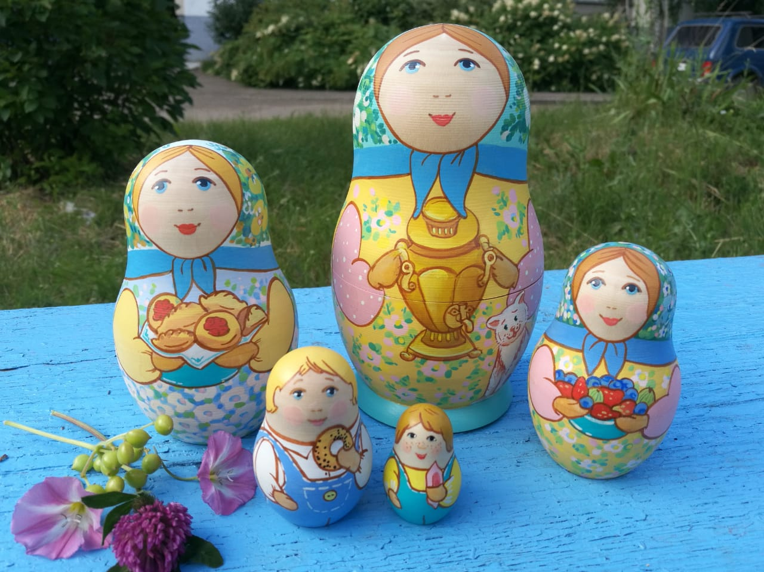
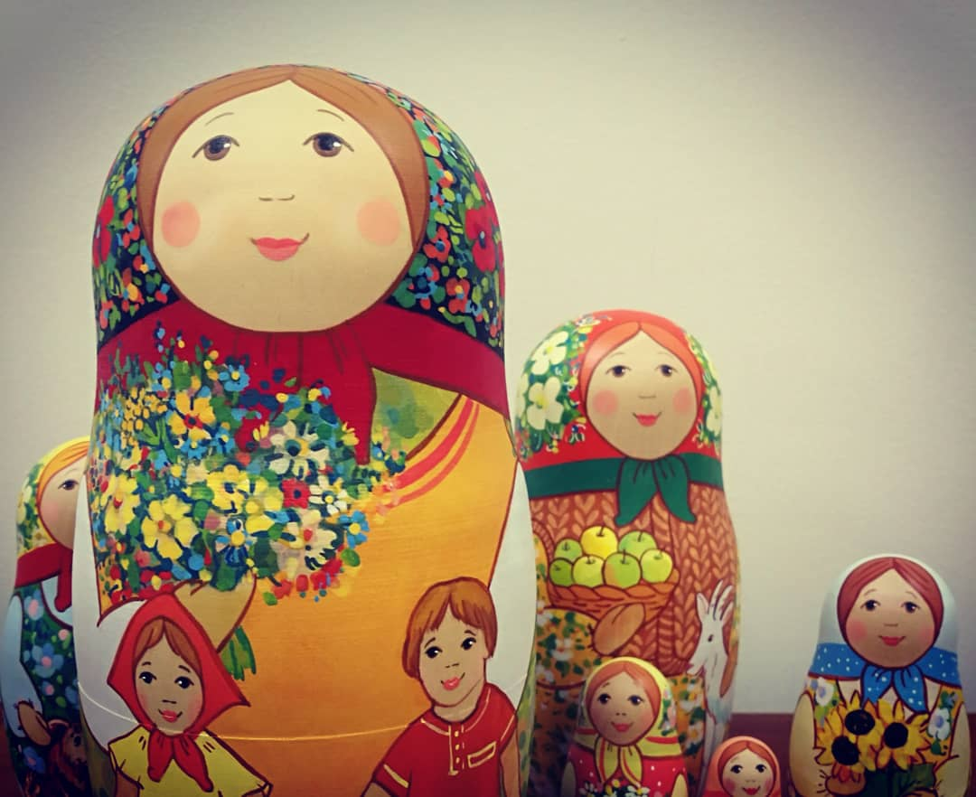
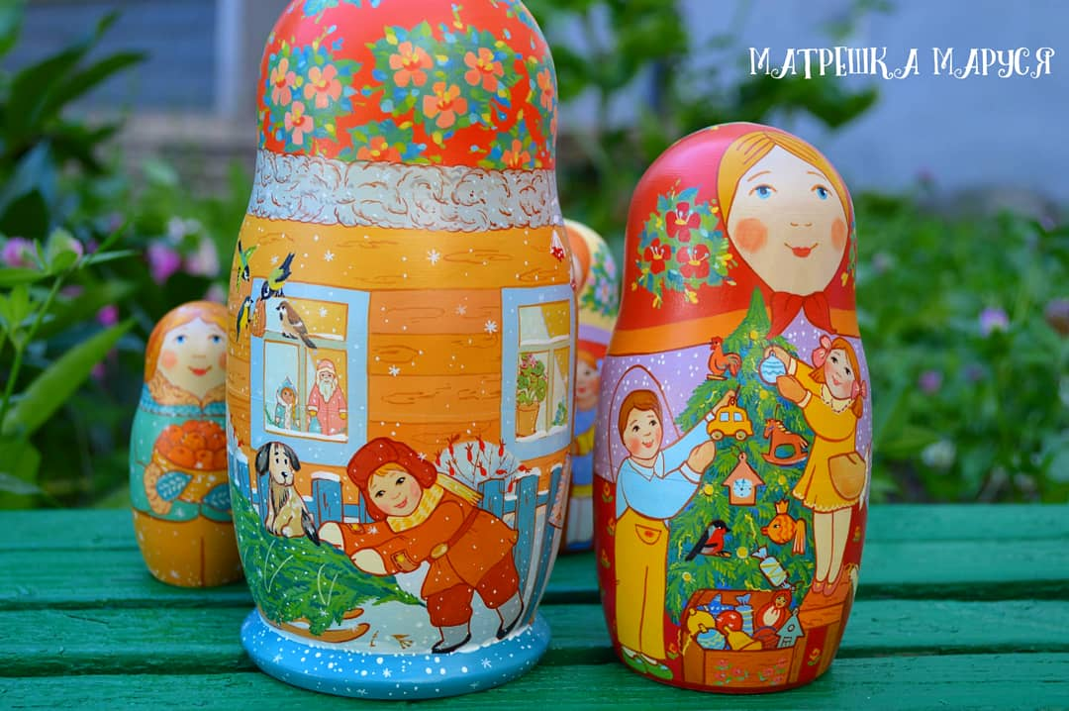
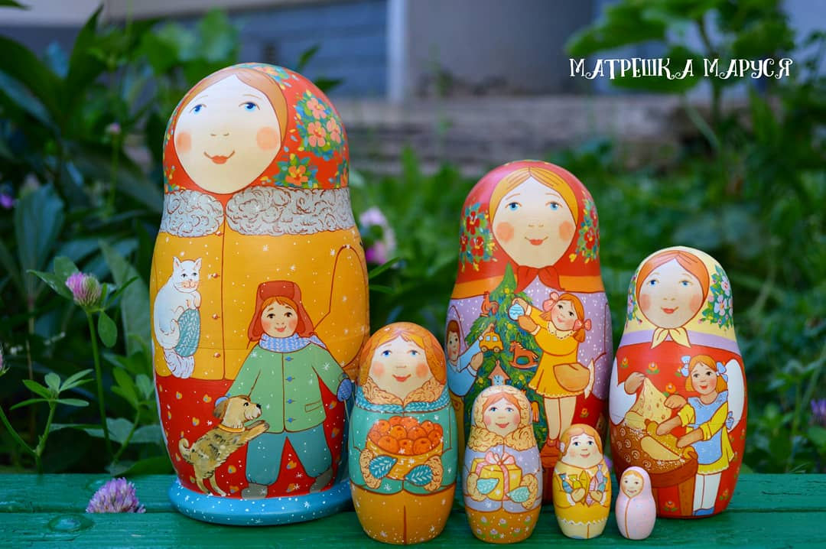

Slide 22
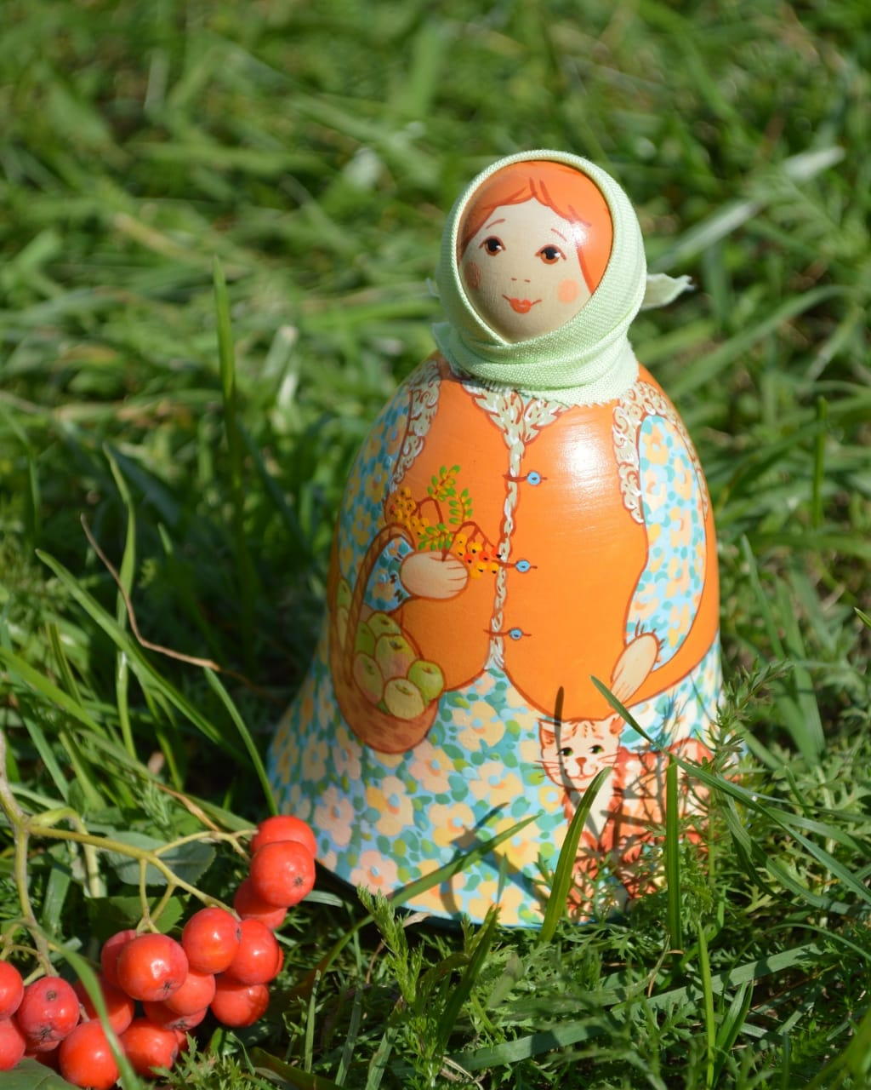
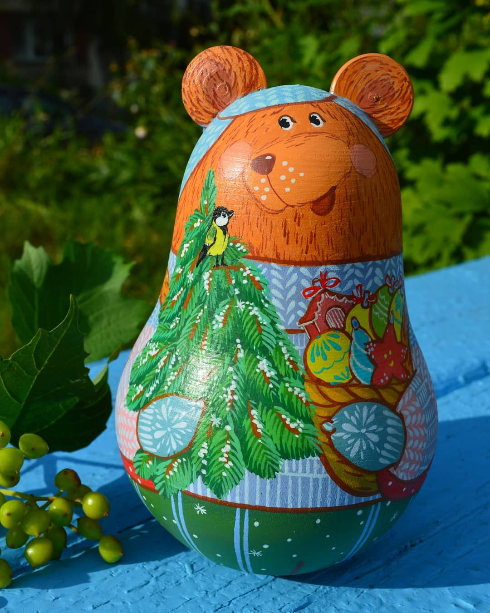

Slide 23
